Slide 1

Πρόγραμμα Μεταπτυχιακών Σπουδών :
«Επιστήμες της Αγωγής - Εξ Αποστάσεως Εκπαίδευση με την χρήση των ΤΠΕ (e-Learning)»
Π.Τ.Δ.Ε.
Πανεπιστήμιο Κρήτης
Σχεδιασμός, υλοποίηση και αποτίμηση ενός προγράμματος συμπληρωματικής σχολικής εξ αποστάσεως εκπαίδευσης σε μαθητές Β΄ Δημοτικού στα πλαίσια του μαθήματος
της Ευέλικτης Ζώνης με θέμα :
«ΣΤΟΜΑΤΙΚΗ ΥΓΙΕΙΝΗ»
Χαρίκλεια Τσουπάκη
Επιτροπή Κρίσης ΔΕ
Ιβρίντελη Μαρία | Καρβούνης Λάμπρος | Φιλιππούσης ΓεώργιοςΚ
Ρέθυμνο 2019

Slide 2
1. Σκοπός
Στην παρούσα εργασία σκοπός είναι να εφαρμοστεί η συμπληρωματική ΕξΑΕ στα πλαίσια του μαθήματος της Ευέλικτης Ζώνης με θέμα «Στοματική υγιεινή» σε παιδιά Β΄ Δημοτικού με την ταυτόχρονη αξιοποίηση των ΤΠΕ. Για να πραγματοποιηθεί αυτό, μετασχηματίστηκε το συμβατικό εκπαιδευτικό υλικό για την Ευέλικτη Ζώνη από έντυπη μορφή σε πολυμορφικό εκπαιδευτικό υλικό με τη μέθοδο της ΕξΑΕ, σύμφωνα με τις προδιαγραφές : α) ενός προγράμματος Αγωγής Υγείας – Στοματικής Υγιεινής και β) της Πρωτοβάθμιας Εκπαίδευσης. Στη συνέχεια σκοπός είναι να διερευνηθεί εάν η συμπληρωματική ΕξΑΕ συμβάλλει ουσιαστικά στη βελτίωση του μαθήματος της Ε.Ζ.

Slide 3
2. Συνεισφορά της διπλωματικής
Στην ελληνική βιβλιογραφία υπάρχουν αναφορές για προγράμματα Ε.Ζ. με θέμα τη «Στοματική υγιεινή», όμως δεν υπάρχουν αναφορές για εφαρμογές της σχολικής ΕξΑΕ στο μάθημα της Ε.Ζ. με θέμα «Στοματική υγιεινή», αλλά ούτε και πολλές μελέτες για την εισαγωγή πρωτοπόρων διδακτικών παρεμβάσεων στη διδασκαλία του εν λόγω διδακτικού αντικειμένου. Αυτό αποτέλεσε ένα ισχυρό έναυσμα για την επιλογή του συγκεκριμένου θέματος στην παρούσα ΔΕ. Επιπροσθέτως λοιπόν, σκοπός αυτής της μελέτης θα είναι να καλύψει ένα μέρος του ερευνητικού κενού που υπάρχει στην ελληνική βιβλιογραφία και να γίνει μια καινοτόμος παρέμβαση για το διδακτικό αντικείμενο της E.Ζ. με θέμα τη «Στοματική υγιεινή».

Slide 4
3. Ερευνητικά ερωτήματα (1/3)
1. Πώς συμβάλει η συμπληρωματική ΕξΑΕ στην βαθύτερη και ουσιαστικότερη κατανόηση των εννοιών του μαθήματος της Ευέλικτης Ζώνης με θέμα «Στοματική υγιεινή», από τους μαθητές, σύμφωνα με τα μαθησιακά τους αποτελέσματα μετά την εφαρμογή του προγράμματος;
2. Πώς συμβάλει η συμπληρωματική ΕξΑΕ στην βαθύτερη και ουσιαστικότερη κατανόηση των εννοιών του μαθήματος της Ευέλικτης Ζώνης με θέμα «Στοματική υγιεινή», από τους μαθητές, σύμφωνα με τη γνώμη των μαθητών στους οποίους εφαρμόστηκε το πρόγραμμα;

Slide 5
3. Ερευνητικά ερωτήματα (2/3)
3. Πώς συμβάλει η συμπληρωματική ΕξΑΕ στην βαθύτερη και ουσιαστικότερη κατανόηση των εννοιών του μαθήματος της Ευέλικτης Ζώνης με θέμα «Στοματική υγιεινή», από τους μαθητές, σύμφωνα με τη γνώμη των κριτών – εκπαιδευτικών ;
4. Πώς συμβάλει η συμπληρωματική ΕξΑΕ στην βαθύτερη και ουσιαστικότερη κατανόηση των εννοιών του μαθήματος της Ευέλικτης Ζώνης με θέμα «Στοματική υγιεινή», από τους μαθητές, σύμφωνα με την άποψη του κριτή - οδοντίατρου ;

Slide 6
3. Ερευνητικά ερωτήματα (3/3)
5. Ποιες είναι οι προδιαγραφές σύμφωνα με τις οποίες πρέπει να δημιουργηθεί το εκπαιδευτικό υλικό για μια τέτοιου είδους εκπαιδευτική παρέμβαση;
6. Πώς συμβάλει η συμπληρωματική ΕξΑΕ στην βαθύτερη και ουσιαστικότερη κατανόηση των εννοιών του μαθήματος της Ευέλικτης Ζώνης με θέμα «Στοματική υγιεινή», από τους μαθητές, σύμφωνα με τη γνώμη της ερευνήτριας – εκπαιδευτικού της τάξης;

Slide 7
4. Δομή εργασίας
1. Σκοπός εργασίας
2. Συνεισφορά της διπλωματικής
3. Ερευνητικά ερωτήματα
4. Δομή εργασίας
5. Θεωρητικό πλαίσιο
6. Παραγόμενο εκπαιδευτικό υλικό
7. Μεθοδολογία, δείγμα έρευνας, ερευνητικά εργαλεία, εγκυρότητα και αξιοπιστία
8. Αποτελέσματα - Κύρια ευρήματα της έρευνας
9. Συμπεράσματα
10. Περιορισμοί έρευνας - Προτάσεις

Slide 8
5. Θεωρητικό πλαίσιο (1/5)
Εξ αποστάσεως εκπαίδευση ορίζεται ως επίσημη εκπαίδευση στην οποία οι ομάδες μαθητών διαχωρίζονται μέσω φυσικής απόστασης και στην οποία τα διαδραστικά τηλεπικοινωνιακά συστήματα χρησιμοποιούνται για την ένωση μαθητών και εκπαιδευτών (Simonson, 2003).
Συμπληρωματική εξ αποστάσεως σχολική εκπαίδευση, πρόκειται για μια εκπαιδευτική διαδικασία η οποία αναπτύσσεται και τίθεται σε εφαρμογή παράλληλα με τη συμβατική εκπαίδευση και οι συμμετέχοντες σε αυτήν είναι μαθητές του παραδοσιακού σχολείου ενώ ταυτόχρονα επιλέγουν να παρακολουθήσουν από απόσταση κάποιες επιπλέον σειρές μαθημάτων που είτε προσφέρονται στοιχειωδώς στο σχολείο τους είτε απουσιάζουν πλήρως από το σχολικό πρόγραμμα σπουδών. Επίσης παρέχεται η δυνατότητα σε μαθητές που για διάφορους λόγους δεν κατάφεραν να παρακολουθήσουν κάποια μαθήματα ή έχουν κενά σε κάποιες ενότητες να καλύψουν τις εκπαιδευτικές τους ανάγκες (Βασάλα, 2005).

Slide 9
5. Θεωρητικό πλαίσιο (2/5)
Η συμπληρωματική σχολική εξ αποστάσεως εκπαίδευση στην Ελλάδα
Σύγχρονη
«Οίκαδε», «Οδυσσέας», «Σχεδία»
Ασύγχρονη
«Νησί των Φαιάκων», «Ολοκληρωμένη πλατφόρμα ανοιχτού λογισμικού» (υπουργείο παιδείας 2011) http://digitalschool.minedu.gov.gr/manuals/sxoleio.php
Συνδυασμός σύγχρονης και ασύγχρονης σχολικής εξ αποστάσεως συμπληρωματικής εκπαίδευσης στην πρωτοβάθμια εκπαίδευση
«eTwinning», «Διδασκαλία της ελληνικής ως δεύτερης και ξένης γλώσσας»

Slide 10
5. Θεωρητικό πλαίσιο (3/5)
Το εκπαιδευτικό υλικό στη σχολική εξ αποστάσεως εκπαίδευση
Ο βασικός μοχλός στη διαδικασία της διδασκαλίας, σύμμαχος του εκπαιδευόμενου, αναπλήρωση του διδάσκοντα. Δάσκαλος σε ετοιμότητα (Rowntree, 1994).
Μοντέλο σχεδιασμού του εκπαιδευτικού υλικού για τη στοματική υγιεινή
Μοντέλο-κατηγοριοποίηση West και Λιοναράκη (2001)
Τυπολογία για τη δομή, την οργάνωση αλλά και τις μορφές του Ε.Υ. Ταξινόμηση του Ε.Υ. : εποικοδομητισμός, πολυμορφικότητα (Γκιόσος & Κουτσούμπα, 2005: 42-61). Τρεις βασικές δέσμες. Πρώτη δέσμη : Κείμενο-προκείμενα-μετακείμενα, Δεύτερη δέσμη: Διακείμενα-επικείμενα-παρακείμενα-περικείμενα, Τρίτη δέσμη : Πολυκείμενα-Πολυαντικείμενα
Ο ρόλος του εκπαιδευτικού στη σχολική εξ αποστάσεως εκπαίδευση
Αυτονομία στη μάθηση, συμβουλευτικός, υποστηρικτικός, εμψυχωτικός, σχεδίαση πολυμορφικού εκπαιδευτικού υλικού, συντονιστής, καθοδηγητής, ανατροφοδότης, συνεργάτης, πάροχος κινήτρων

Slide 11
5. Θεωρητικό πλαίσιο (4/5)
Προδιαγραφές του μαθήματος της Αγωγής Υγείας για την πρωτοβάθμια εκπαίδευση
Αντίληψη αξιών για ζητήματά υγείας από τους μαθητές, ανάπτυξη αυτοεκτίμησης, απόκτηση γνώσεων και δεξιοτήτων για υιοθέτηση βασικών κανόνων υγιεινής, υποστηρικτικός – προληπτικός ρόλος σχολείου, διαπαιδαγώγηση, βιωματική μάθηση, διαθεματική προσέγγιση, ομαδοσυνεργατική διδασκαλία, δημιουργικότητα, τεχνολογία, πλαίσιο στήριξης και αποδοχής για το μαθητή, κλίμα εμπιστοσύνης – ασφάλειας στην τάξη, αυτονομία μαθητή, δημιουργική ζωή, υιοθέτηση θετικών στάσεων – συμπεριφορών στη ζωή, δεξιότητες για προαγωγή ψυχικής – σωματικής υγείας
Προδιαγραφές εκπαιδευτικού υλικού για την Ευέλικτη Ζώνη «Στοματική Υγιεινή»
Διαμόρφωση του υλικού με τέτοιο τρόπο ώστε οι μαθητές να ενημερωθούν για : τις κατηγορίες των δοντιών, την αλλαγή των δοντιών, τις παθήσεις τους, τους τρόπους διατήρησης της καλής τους υγείας, τις τροφές που βοηθούν σε αυτό. Υιοθέτηση θετικής στάσης μαθητών για τη φροντίδα της στοματικής υγείας, διαθεματική μελέτη θέματος, σύνδεση σχολικής → εξωσχολικής ζωής, επιστημονικής γνώσης → βιωματικής εμπειρίας (Ουλής, 2009)

Slide 12
5. Θεωρητικό πλαίσιο (5/5)
Βασικές αρχές σχεδιασμού και ανάπτυξης εκπαιδευτικού υλικού για τη συμπληρωματική, σχολική εξ αποστάσεως εκπαίδευση
1η Αρχή: Διδακτικοί Στόχοι και Μαθησιακά Αποτελέσματα
2η Αρχή: Ο προφορικός λόγος
3η Αρχή: Ανακαλυπτική Μάθηση
4η Αρχή: Τι είμαι ικανός να κάνω με αυτά που έμαθα;
5η Αρχή: Τα Αυτονόητα
6η Αρχή: Γιατί αυτό και όχι το άλλο;
7η Αρχή: Οι Εικόνες στις Έννοιες

Slide 13
6. Παραγόμενο εκπαιδευτικό υλικό (1/12)
Σκοπός
Με τη χρήση της εφαρμογής h5p της πλατφόρμας chamilo οι μαθητές να διδαχθούν :
Τις κατηγορίες των δοντιών, τον αριθμό των δοντιών ανά κατηγορία καθώς και τη χρησιμότητα της κάθε κατηγορίας
Τις ονομασίες των εσωτερικών και εξωτερικών τμημάτων του δοντιού
Σε ποια ηλικία πέφτουν τα δόντια μας και γιατί συμβαίνει αυτό
Τις ασθένειες των δοντιών, πότε εμφανίζεται η κάθε ασθένεια, ποια είναι τα χαρακτηριστικά της, πώς μπορούν να προφυλαχθούν από αυτήν

Slide 14
6. Παραγόμενο εκπαιδευτικό υλικό (2/12)
Ποιες τροφές ευνοούν την εμφάνιση κάποιων ασθενειών και ποιες βοηθούν στη διατήρηση της καλής στοματικής υγείας
Πόσο σημαντικό είναι να φροντίζουμε και να καθαρίζουμε τα δόντια μας
Πόσο συχνά πρέπει να βουρτσίζουμε τα δόντια μας και γιατί και ποιος είναι ο σωστός τρόπος για να το επιτύχουμε αυτό
Τα μέσα που χρησιμοποιούμε για να καθαρίσουμε τα δόντια μας
Ιστορικά στοιχεία για το πώς δημιουργήθηκαν κάποια από τα μέσα με τα οποία καθαρίζουμε τα δόντια μας
Το λόγο για τον οποίο πρέπει να πηγαίνουμε στον οδοντίατρο και πόσο συχνά

Slide 15
6. Παραγόμενο εκπαιδευτικό υλικό (3/12)
Λόγοι επιλογής του περιεχομένου του Ε.Υ., λόγοι επιλογής της Ε.Ζ. για την ένταξη του Ε.Υ. στο ωρολόγιο πρόγραμμα του σχολείου
Η κατάλληλη ηλικία (6-13) για να ενημερωθούν τα παιδιά. Τα νεογιλά δόντια πέφτουν και βγαίνουν τα μόνιμα δόντια.
Αμέλεια των παιδιών για την καθαριότητα των δοντιών. Ενημέρωση για τη σωστή υγιεινή των δοντιών και υιοθέτηση σωστών συνηθειών ως προς τη φροντίδα τους.
Η στοματική κοιλότητα είναι ένα από τα σημαντικότερα όργανα του ανθρώπινου οργανισμού.
Η Ε.Ζ. αποτελεί ένα λειτουργικό πλαίσιο εκπόνησης των προγραμμάτων δραστηριοτήτων, δίνει αυτονομία στον εκπαιδευτικό.
Η διάρκεια του μαθήματος της Ε.Ζ. είναι 3 ώρες , ιδανικός χρόνος για να μελετηθεί η στοματική υγιεινή από όλες τις πτυχές της.
Το περιεχόμενο του μαθήματος «Στοματική Υγιεινή» μπορεί να μελετηθεί διαθεματικά στα πλαίσια κι άλλων μαθημάτων.

Slide 16
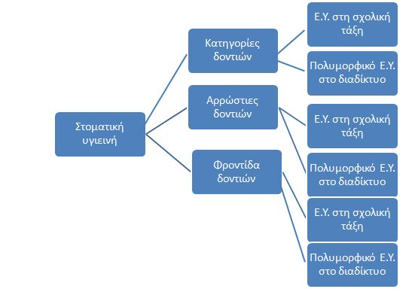
6. Παραγόμενο εκπαιδευτικό υλικό (4/12)
Περιεχόμενο : Θεματικές ενότητες εκπαιδευτικού υλικού για τη Στοματική Υγιεινή

Slide 17
6. Παραγόμενο εκπαιδευτικό υλικό (5/12)
Αρχές ανάπτυξης εκπαιδευτικού υλικού
Ε.Υ.
ΕΞ ΑΠΟΣΤΑΣΕΩΣ ΕΚΠΑΙΔΕΥΣΗ
ΣΤΟΜΑΤΙΚΗ ΥΓΙΕΙΝΗ
ΠΡΩΤΟΒΑΘΜΙΑ ΕΚΠΑΙΔΕΥΣΗ

Slide 18
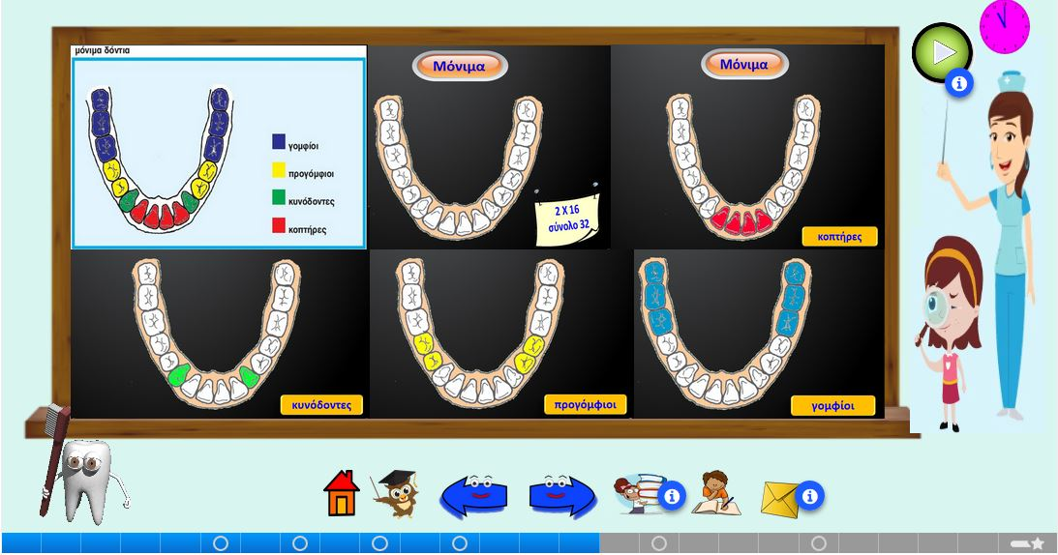
6. Παραγόμενο εκπαιδευτικό υλικό (6/12)
1^{η} διδακτική ενότητα «Γνωριμία με τα δόντια μας» Α΄ : Εικόνα και κείμενο θεωρίας της ονομασίας και της θέσης του κάθε δοντιού.

Slide 19
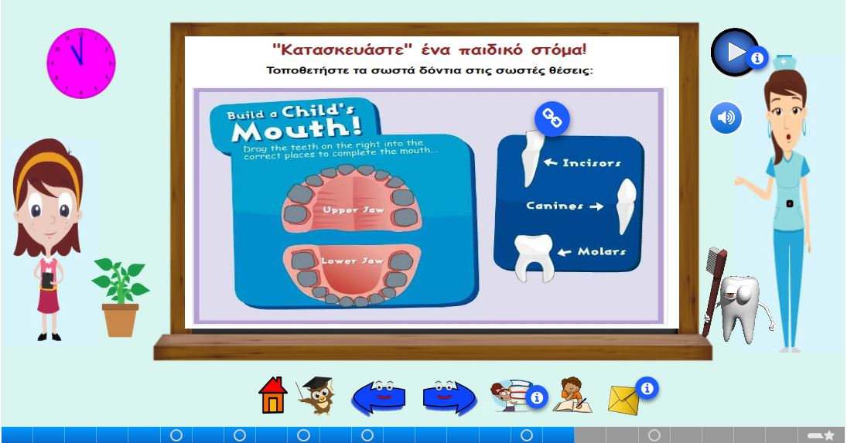
6. Παραγόμενο εκπαιδευτικό υλικό (7/12)
1^{η} διδακτική ενότητα «Γνωριμία με τα δόντια μας» Β΄ : Εφαρμογή εμπέδωσης της ονομασίας και της θέσης του κάθε δοντιού.

Slide 20
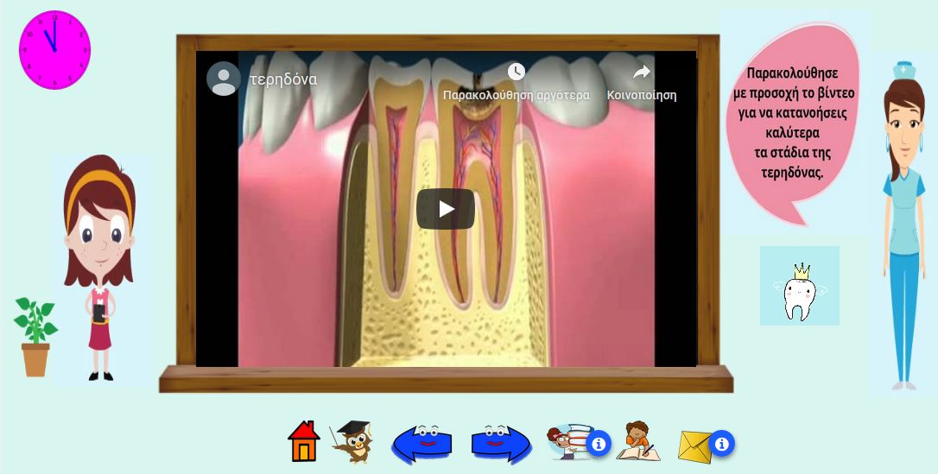
6. Παραγόμενο εκπαιδευτικό υλικό (8/12)
2^{η} διδακτική ενότητα «Οι ασθένειες των δοντιών μας» Α΄ : Οδηγός περεταίρω μελέτης για τα στάδια της τερηδόνας

Slide 21
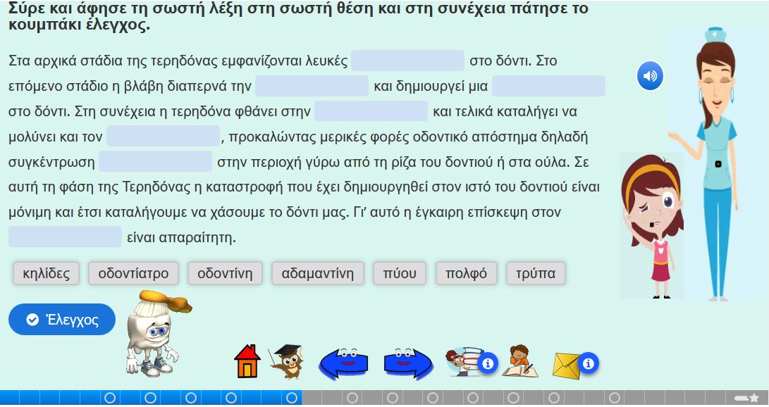
6. Παραγόμενο εκπαιδευτικό υλικό (9/12)
2^{η} διδακτική ενότητα «Οι ασθένειες των δοντιών μας» Β΄ : Άσκηση αυτοαξιολόγησης για τα στάδια της τερηδόνας.

Slide 22
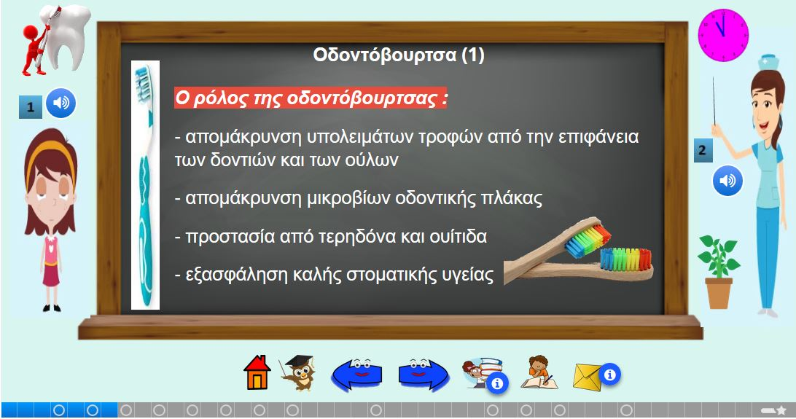
6. Παραγόμενο εκπαιδευτικό υλικό (10/12)
3^{η} διδακτική ενότητα «Η φροντίδα των δοντιών μας» Α΄ : Εικόνα και κείμενο θεωρίας για το ρόλο της οδοντόβουρτσας

Slide 23
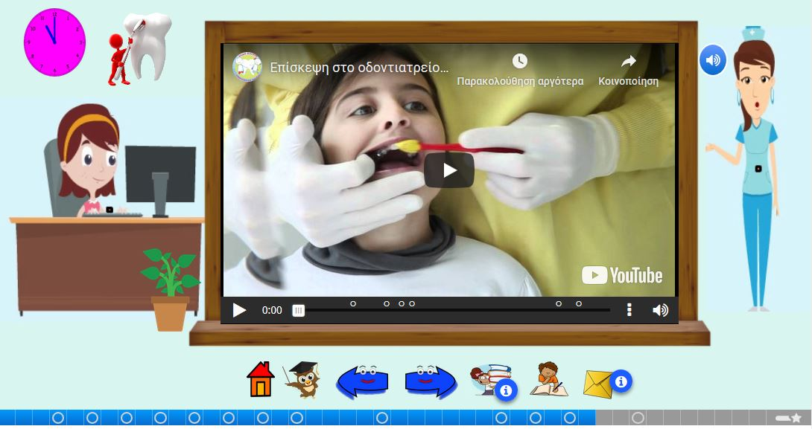
6. Παραγόμενο εκπαιδευτικό υλικό (11/12)
3^{η} διδακτική ενότητα «Η φροντίδα των δοντιών μας» Β΄ : Βίντεο θεωρίας σχετικά με την επίσκεψη σε οδοντιατρείο για παιδιά και ερωτήσεις εμπέδωσης κατά τη διάρκειά του

Slide 24
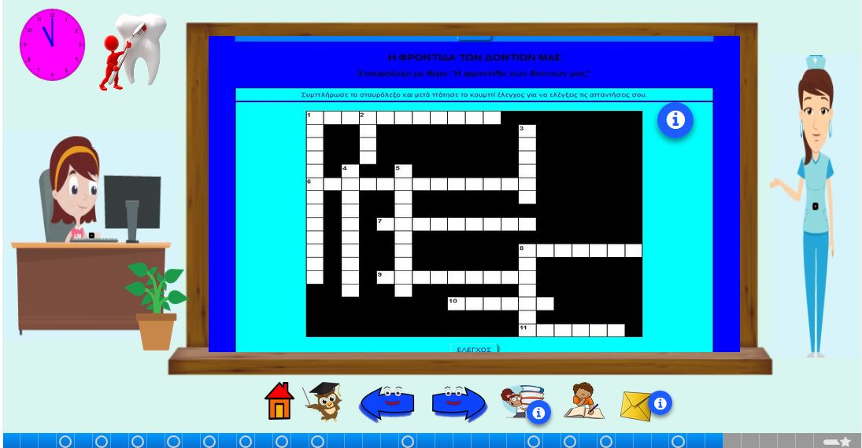
6. Παραγόμενο εκπαιδευτικό υλικό (12/12)
3^{η} διδακτική ενότητα «Η φροντίδα των δοντιών μας» Γ΄ : Άσκηση αυτοαξιολόγησης για ολόκληρη την ενότητα σε μορφή σταυρόλεξου

Slide 25
7. Μεθοδολογία και δείγμα έρευνας (1/4)
Μέθοδος διερεύνησης
Ποιοτική έρευνα :
- Επιστημονική μέθοδος παρατήρησης για τη συλλογή μη-αριθμητικών δεδομένων
-Εμπλοκή του ερευνητή στο πεδίο της έρευνας και επικοινωνία με τα υποκείμενά της
- Ερευνά τα ίδια τα κίνητρα του ερευνητή, την προσωπικότητά του, την κοινωνικοποίηση και τη βιογραφία του, τους λόγους επιλογής συγκεκριμένης μεθόδου, τον τρόπο αξιοποίησης των ευρημάτων του, το ερευνητικό του πλαίσιο
- Ανακάλυψη νέων πτυχών κοινωνικής ζωής , ανάπτυξη εμπειρικά εμπεδωμένων θεωριών
- Αρχή ανοικτότητας
- Φάσμα μεθόδων, επιλογή συμβατής

Slide 26
7. Μεθοδολογία και δείγμα έρευνας (2/4)
Συμμετοχική παρατήρηση
Η συμμετοχική παρατήρηση αφορά τη μερική ή ολική συμμετοχή του ερευνητή σε ένα ερευνητικό πεδίο της κοινωνικής ζωής και τη συστηματική παρατήρηση κάποιων διαστάσεων αυτού του πεδίου καθώς αυτές εκτυλίσσονται μέσα σε αυτό. Αυτή η διαδικασία προϋποθέτει ο ερευνητής να αφιερώσει χρόνο, να παρατηρήσει, να ακούσει, να θέσει ερωτήσεις και γενικότερα να συμμετάσχει στην καθημερινότητα των ανθρώπων και του κοινωνικού πλαισίου, συνήθως, για ένα μεγάλο χρονικό διάστημα.
Δείγμα έρευνας
Επιστημονικό πλαίσιο : ένας οδοντίατρος
Εκπαιδευτικός ερευνήτρια : η δασκάλα της τάξης
Εκπαιδευτικοί : δύο εκπαιδευτικοί Πρωτοβάθμιας Εκπαίδευσης
Παιδιά : δέκα μαθητές Β΄ τάξης Δημοτικού Σχολείου

Slide 27
7. Ερευνητικά εργαλεία (3/4)
Μέσα συλλογής δεδομένων
Ερωτηματολόγιο μαθητών ανοικτού τύπου
Ημιδομημένη συνέντευξη κριτών εκπαιδευτικών
Μη δομημένη συνέντευξη κριτή οδοντίατρου
Ημερολόγιο ερευνήτριας
Συμμετοχική παρατήρηση από την ερευνήτρια
Πλατφόρμα Chamilo

Slide 28
7. Εγκυρότητα και αξιοπιστία (4/4)
Μεθοδολογική τριγωνοποίηση
Συγκέντρωση ποιοτικών δεδομένων από τρεις διαφορετικές πηγές (μαθητών, ερευνήτριας - παρατηρητή, κριτών – εκπαιδευτικών και κριτή – οδοντίατρου)
Χρήση διαφορετικών μεθόδων συλλογής δεδομένων (ερωτηματολόγια ανοιχτού τύπου μαθητών, συμμετοχική παρατήρηση ερευνήτριας, μελέτη δεδομένων στην πλατφόρμα Chamilo, σχολιασμός του υλικού από τους μαθητές στο Padlet, ημερολόγιο ερευνήτριας, σχόλια κριτών εκπαιδευτικών, έκθεση κριτή οδοντίατρου)
Κριτής οδοντίατρος
Σημαντική η κριτική του οδοντίατρου ως ειδικού επάνω στον τρόπο προσέγγισης των εννοιών του εκπαιδευτικού υλικού από την επιστημονική σκοπιά.

Slide 29
8. Αποτελέσματα – Κύρια ευρήματα (1/2)
1^{ο} ερευνητικό ερώτημα.
Σε μεγάλο βαθμό συνέβαλλε η συμπληρωματική ΕξΑΕ στην βαθύτερη και ουσιαστικότερη κατανόηση των εννοιών του μαθήματος της «Στοματικής υγιεινής», από τους μαθητές, σύμφωνα με τα μαθησιακά τους αποτελέσματα.
2^{ο} ερευνητικό ερώτημα.
Ουσιαστική ήταν η συμβολή της συμπληρωματικής ΕξΑΕ στην βαθύτερη και ουσιαστικότερη κατανόηση των εννοιών του μαθήματος της «Στοματικής υγιεινής», από τους μαθητές, σύμφωνα με τη γνώμη των μαθητών.
3^{ο} ερευνητικό ερώτημα.
Πολύ σημαντική η συμβολή της συμπληρωματικής ΕξΑΕ στην βαθύτερη και ουσιαστικότερη κατανόηση των εννοιών του μαθήματος της «Στοματικής υγιεινής», από τους μαθητές, σύμφωνα τη γνώμη των κριτών – εκπαιδευτικών.

Slide 30
8. Αποτελέσματα – Κύρια ευρήματα (2/2)
4^{ο} ερευνητικό ερώτημα.
Απόλυτα σύμφωνος για τη σημαντικότητα της συμπληρωματικής ΕξΑΕ ως προς τη βαθύτερη και ουσιαστικότερη κατανόηση των εννοιών του μαθήματος της «Στοματικής υγιεινής», από τους μαθητές, είναι ο κριτής οδοντίατρος.
5^{ο} ερευνητικό ερώτημα.
Το εκπαιδευτικό υλικό δημιουργήθηκε σύμφωνα με τις προδιαγραφές που πρέπει έχει μια τέτοιου είδους εκπαιδευτική παρέμβαση, τηρεί δηλαδή τις βασικές προϋποθέσεις : α) της μεθοδολογίας της Εξ Αποστάσεως Εκπαίδευσης, β)ενός μαθήματος Στοματικής Υγιεινής, σύμφωνα με τις αρχές της Ε.Ζ και γ) της Πρωτοβάθμιας Εκπαίδευσης.
6^{ο} ερευνητικό ερώτημα.
Η συμπληρωματική ΕξΑΕ συνέβαλλε αναμφισβήτητα στην καλύτερη κατανόηση των εννοιών της Στοματικής Υγιεινής από τους μαθητές σύμφωνα με τη γνώμη της ερευνήτριας εκπαιδευτικού.

Slide 31
9. Συμπεράσματα
Ενθουσιασμός μαθητών για το νέο τρόπο διδασκαλίας, μεγάλο ενδιαφέρον για το μάθημα, ουσιαστική εκμάθηση των εννοιών, θετικά μαθησιακά αποτελέσματα.
Σύμφωνα με τους μαθητές, εύκολο στη χρήση και κατανοητό το εκπαιδευτικό υλικό, σημαντική η πολυμορφικότητά του για την προσέλκυση τους να ασχοληθούν με αυτό. Γρήγορη και ξεκούραστη η μελέτη.
Σύμφωνα με τους εκπαιδευτικούς, η χρήση των Η/Υ και του διαδικτύου αποτέλεσε το κλειδί για την ταχεία και κυρίως ευχάριστη εκμάθηση των εννοιών από τους μαθητές.
Σύμφωνα με τον οδοντίατρο, το online εκπαιδευτικό υλικό της πλατφόρμας ήταν άριστα διαμορφωμένο και εξυπηρέτησε τους σκοπούς της έρευνας με αποτέλεσμα το άριστο επίπεδο γνώσεων των μαθητών.
Το εκπαιδευτικό υλικό τηρούσε τις προϋποθέσεις για μια τέτοιου είδους εκπαιδευτική παρέμβαση και έτσι επετεύχθη η ομαλή πορεία του προγράμματος σύμφωνα και με τα αποτελέσματα της έρευνας.
Οι στόχοι που τέθηκαν επιτεύχθηκαν σε μεγάλο ποσοστό οπότε αυτό είναι κάτι που μας δίνει ελπίδα για την επιτυχή εφαρμογή του προγράμματος και σε άλλα μαθησιακά αντικείμενα. Φυσικά τα αποτελέσματα της παρούσας έρευνας δεν μπορούν να γενικευθούν αλλά μπορούν να αποτελέσουν το εφαλτήριο για την έναρξη κι άλλων ερευνών με βάση το συγκεκριμένο θεματικό πεδίο.

Slide 32
10. Περιορισμοί έρευνας - Προτάσεις
Περιορισμοί : χρόνος, έλλειψη μέσων τεχνολογίας (Η/Υ) από τους μαθητές, μικρό δείγμα έρευνας, δυσκολία γενίκευσης των αποτελεσμάτων.
Προτάσεις
Να εφαρμοστεί πιλοτικά η σχολική ΕξΑΕ με θέμα τη Στοματική Υγιεινή, σε μαθητές Β΄ Δημοτικού, σε έναν ορισμένο αριθμό σχολείων της χώρας μας για ένα ολόκληρο σχολικό έτος.
Η πιλοτική εφαρμογή της σχολικής ΕξΑΕ σε κάποιο από τα βασικά μαθήματα του ωρολογίου προγράμματος, σε συγκεκριμένη τάξη, σε έναν ορισμένο αριθμό σχολείων της χώρας μας, για ένα μέρος ή για ολόκληρο το σχολικό έτος. (Ένα μέρος της ιδέας αυτής πρότειναν και οι ίδιοι οι μαθητές να πραγματοποιηθεί κατά το επόμενο σχολικό έτος. )

Slide 33

Σας ευχαριστώ για την προσοχή σας

